Slide 1




LIÇÃO 08
Protegendo o Seu Dinheiro
24 de Novembro de 2024
4º trimestre 2024

Slide 2


TEXTO PRINCIPAL
“Tesouro desejável e azeite há na casa do sábio, mas o homem insensato o devora.”
(Pv 21.20)

Slide 3
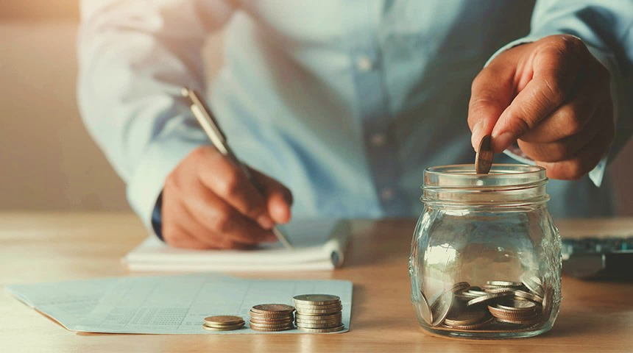
RESUMO DA LIÇÃO
Protegemos o nosso dinheiro quando praticamos as virtudes da generosidade e da prudência.

Slide 4


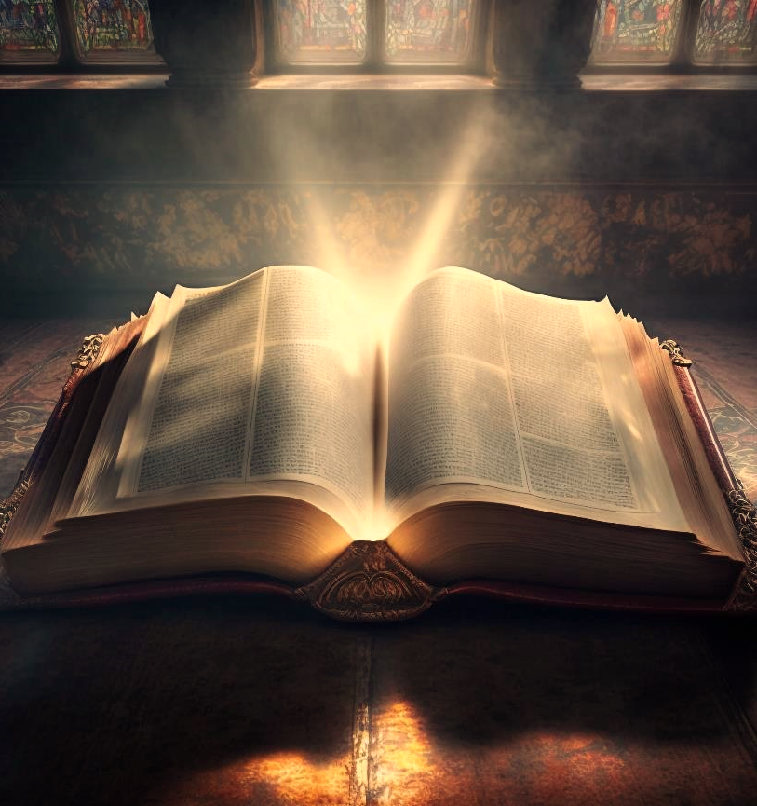

TEXTO BÍBLICO
Provérbios 11.24,25; 13.7,11; 17.18,23; 21.20; 22.7

Slide 5
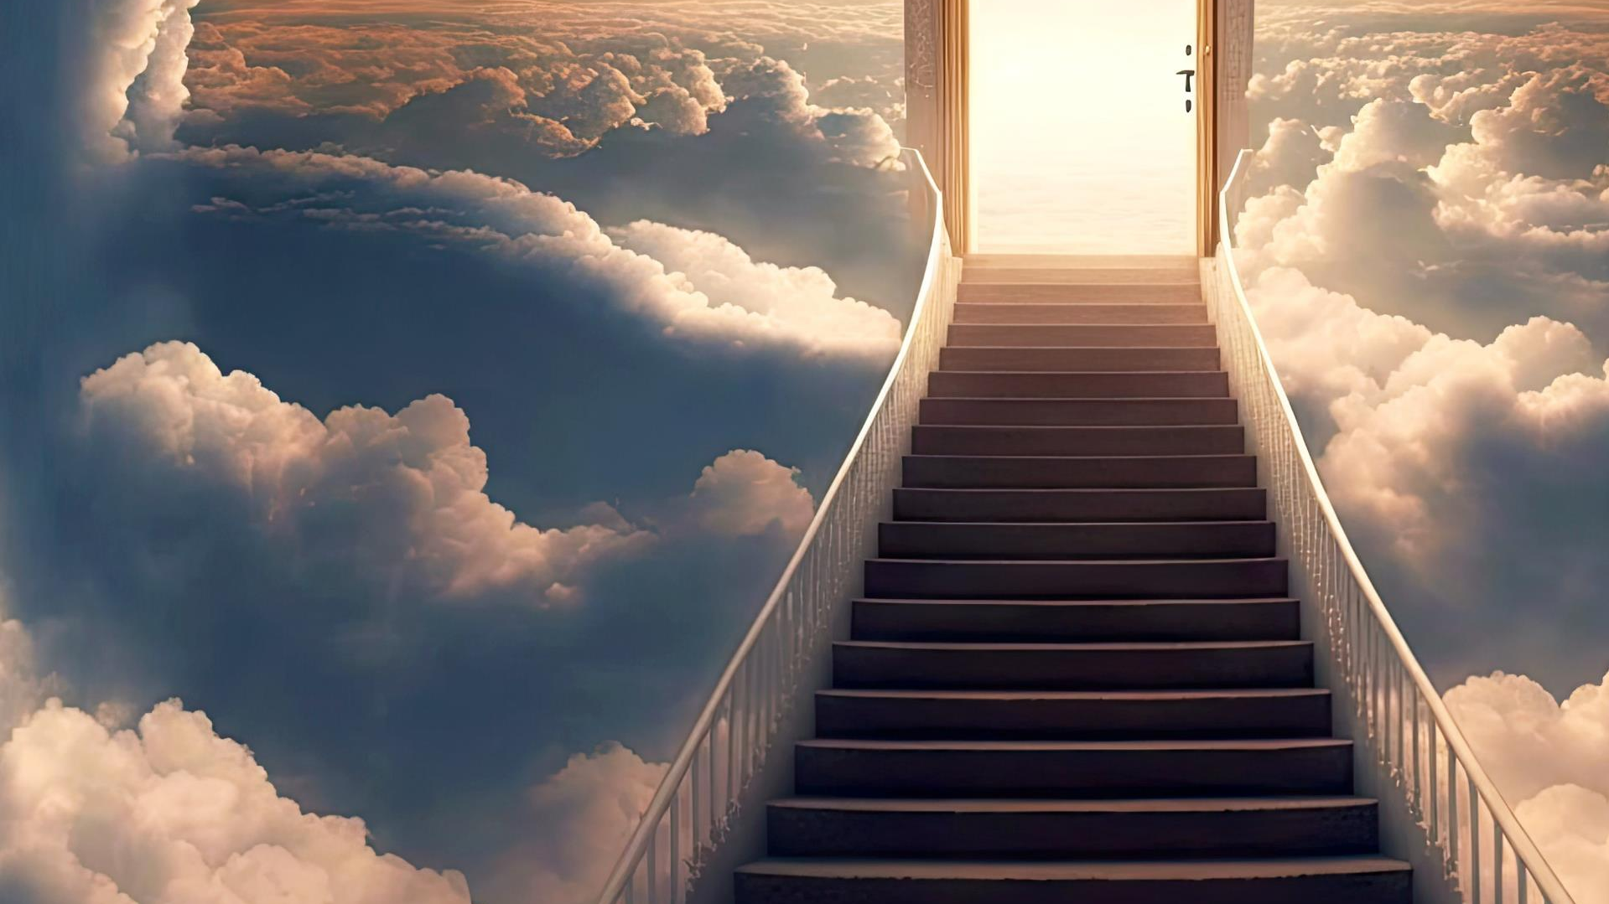
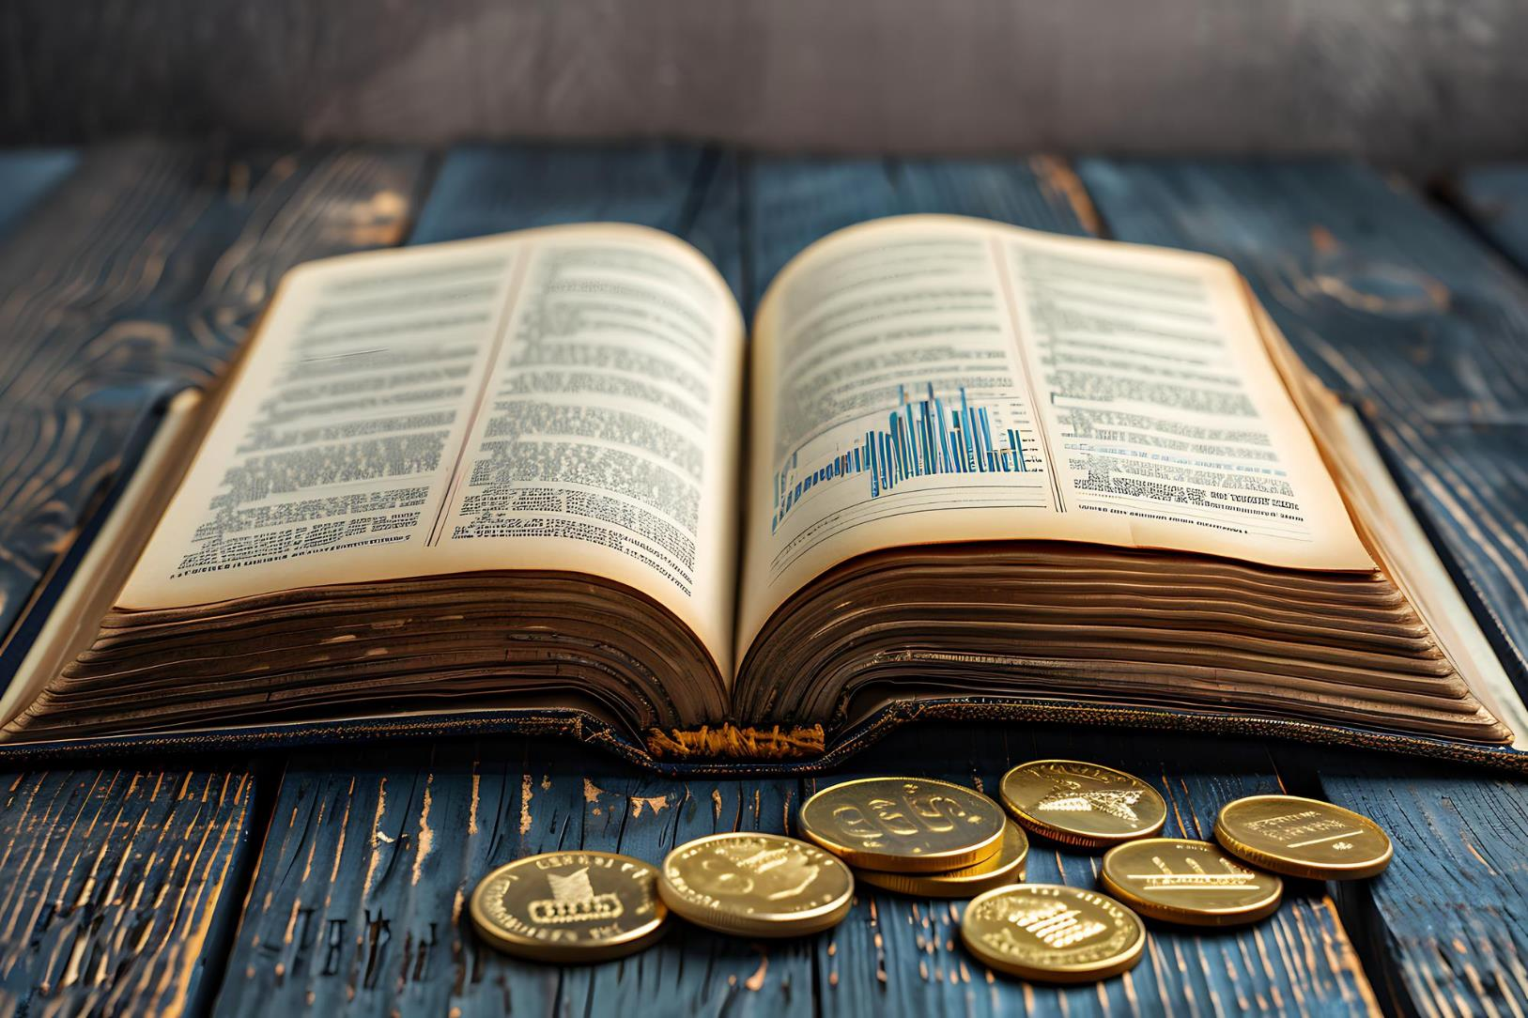

INTRODUÇÃO
Nesta lição, vamos estudar a respeito de conselhos ligados às finanças. Você verá que essa é uma área também espiritual na qual o Senhor deseja que sejamos abençoados e tenhamos sabedoria para administrar tudo aquilo que recebemos de suas mãos.

Slide 6

OBJETIVOS DA LIÇÃO

Slide 7
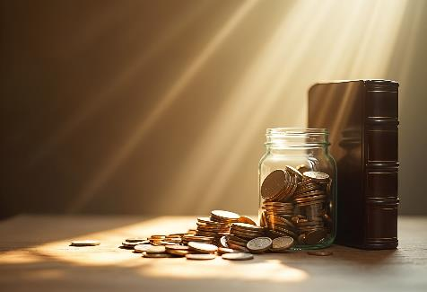




1. COMPREENDER
o valor da sabedoria em relação ao dinheiro
2. RECONHECER
a generosidade como proteção ao dinheiro
3. CONSCIENTIZAR
da prudência como proteção ao dinheiro

Slide 8


1
A SABEDORIA COM O DINHEIRO

Slide 9


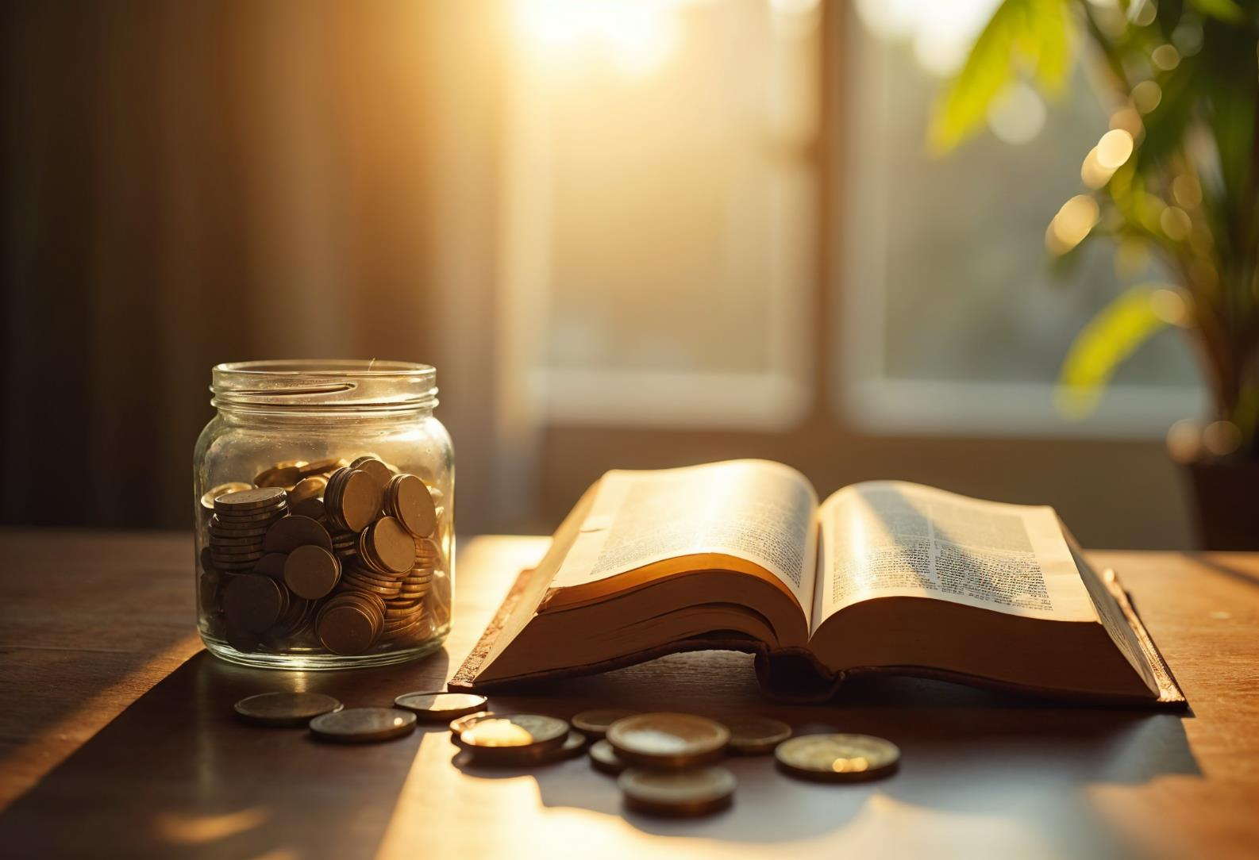
1. Uma ponderação importante
Nesta lição, encontramos a segunda seção do livro (10.1-22.16). Nela, considerada pelos estudiosos a principal, não encontraremos uma ordenação lógica do discurso, mas um estilo de aforismos, isto é, versos curtos constituídos de palavras semelhantes que encerram um sentido em si mesma, sem necessidade de complementos nas próximas ou nas
anteriores, linhas do texto, como
por exemplo: “Quem anda em
sinceridade anda seguro, mas o
que perverte os seus caminhos
será conhecido (Pv. 10.9).
1. A SABEDORIA COM O DINHEIRO

Slide 10
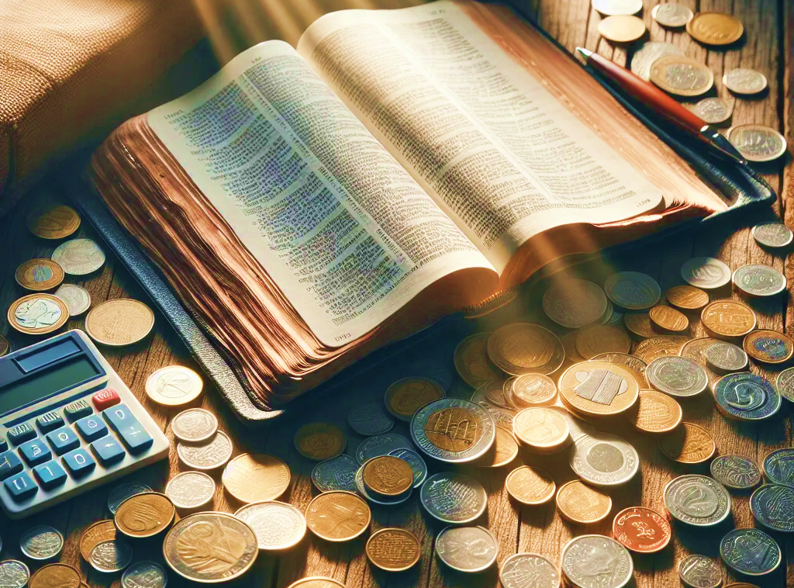
1. Uma ponderação importante
Então, na presente lição abordaremos o tema a respeito do dinheiro que, diferentemente dos capítulos anteriores, não apresenta a mesma ordenação lógica de ideias. O tema se encontra pulverizado por meio de sentenças curtas ao longo da seção
10.1-22.16.
1. A SABEDORIA COM O DINHEIRO

Slide 11
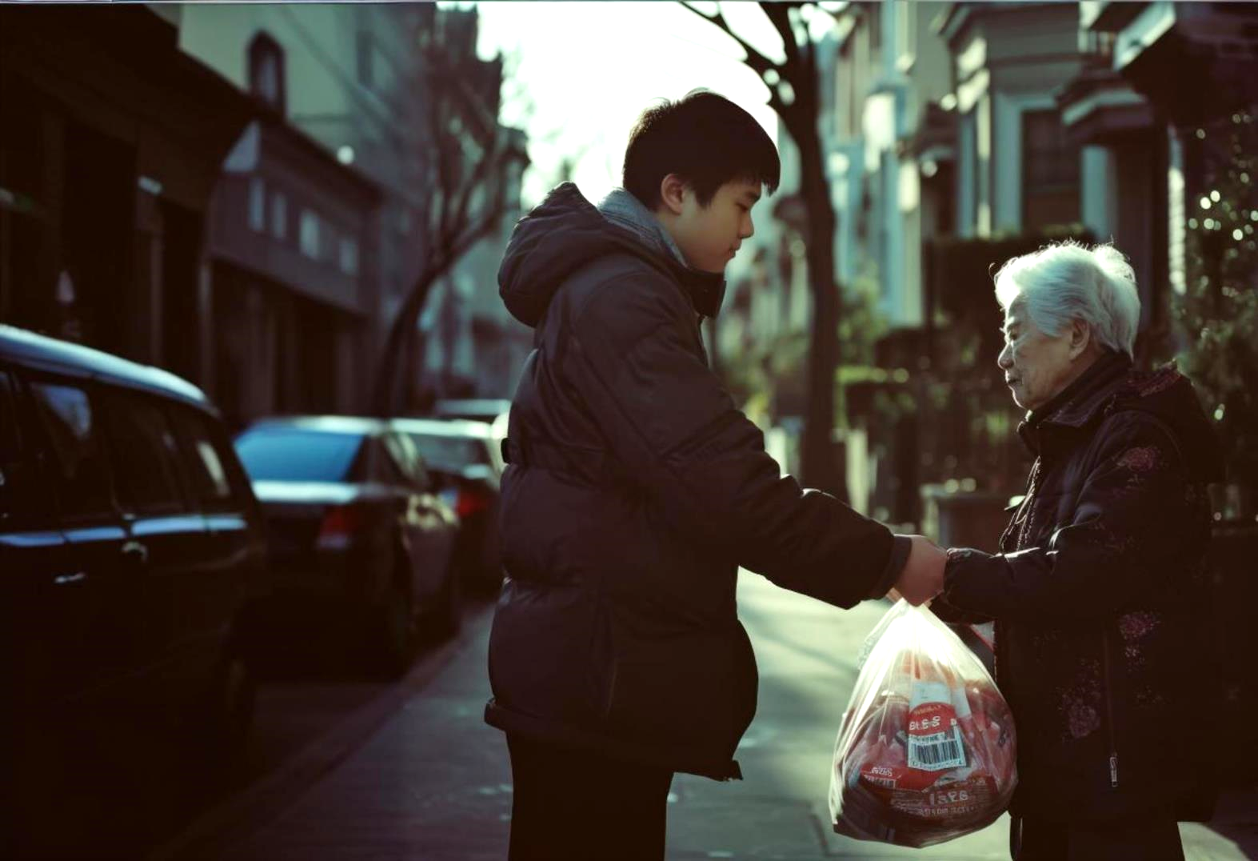
2. A generosidade por meio do dinheiro
Provérbios 11.24.25 trata sobre a generosidade. A expressão “espalham”, do versículo 24, tem o sentido de “doar generosamente”. Dessa forma, o texto diz que quem doa recebe mais e quem não doa terá perdas (Pv 11.24). Por isso que a alma generosa
“engordará” (Pv 11.25).
1. A SABEDORIA COM O DINHEIRO

Slide 12
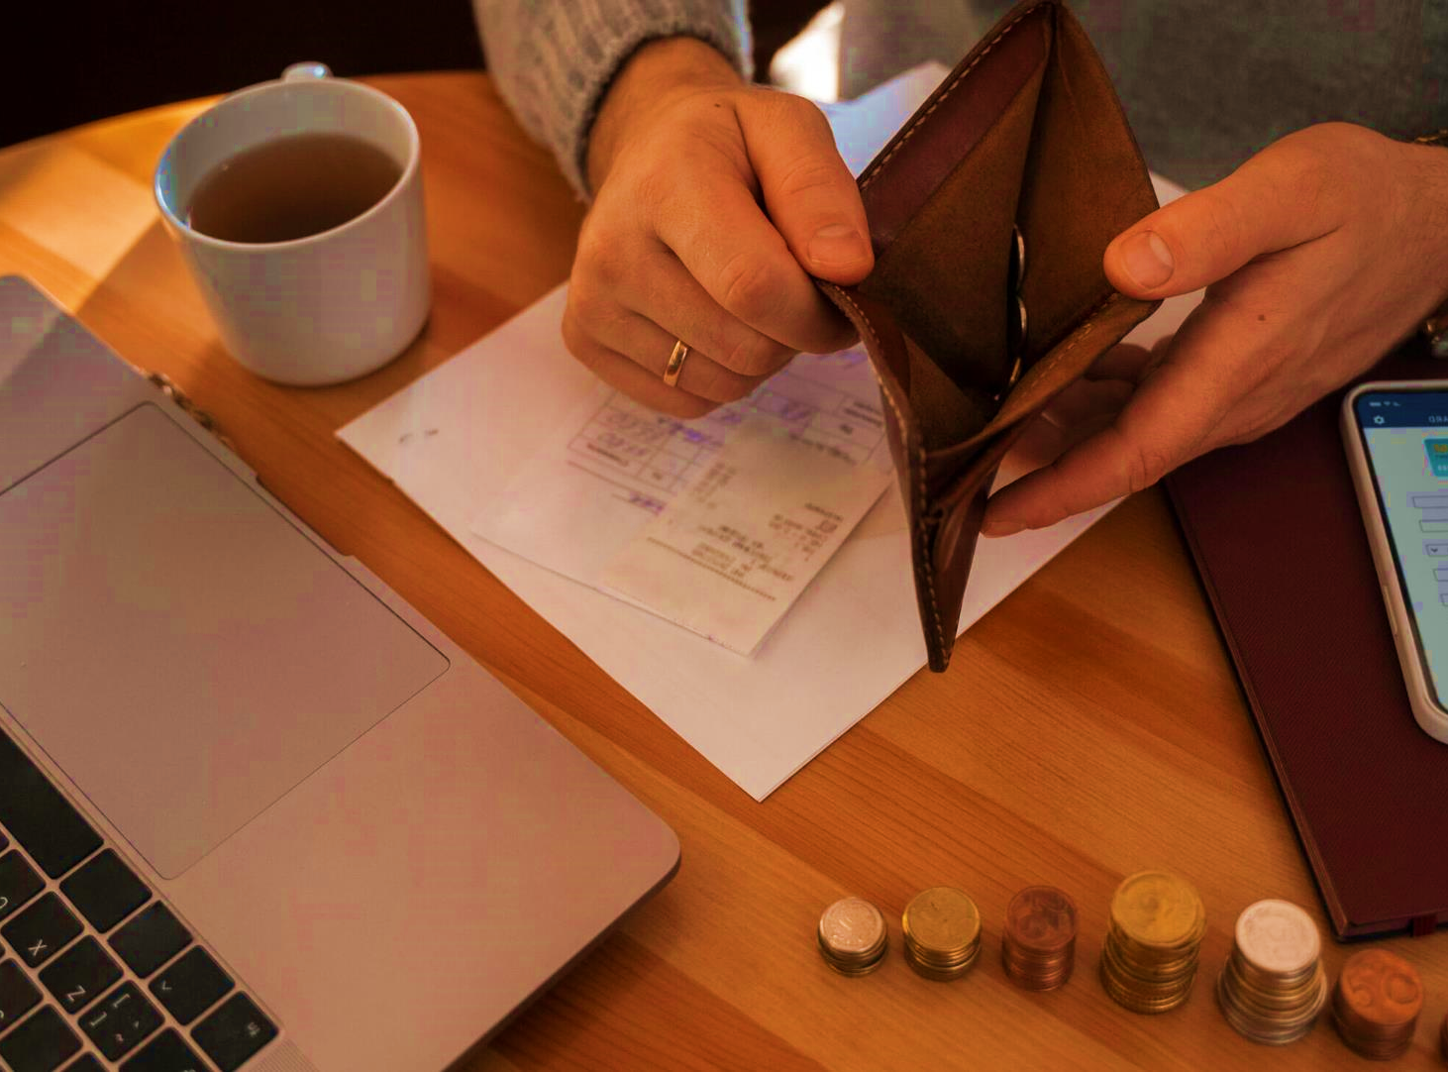
3. A prudência com o dinheiro
Provérbios ensina prudência financeira:
não ser fiador (Pv 17.18),
rejeitar suborno (Pv 17.23),
poupar para o futuro (Pv 21.20)
e evitar dívidas (Pv 22.7).
1. A SABEDORIA COM O DINHEIRO

Slide 13
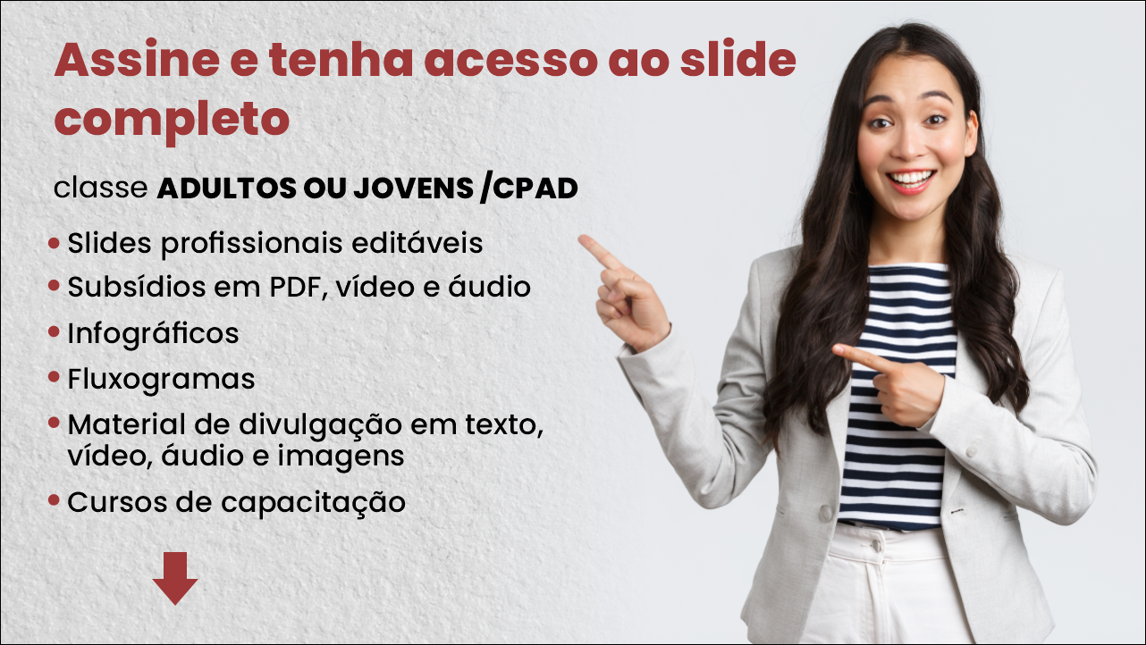

Slide 14
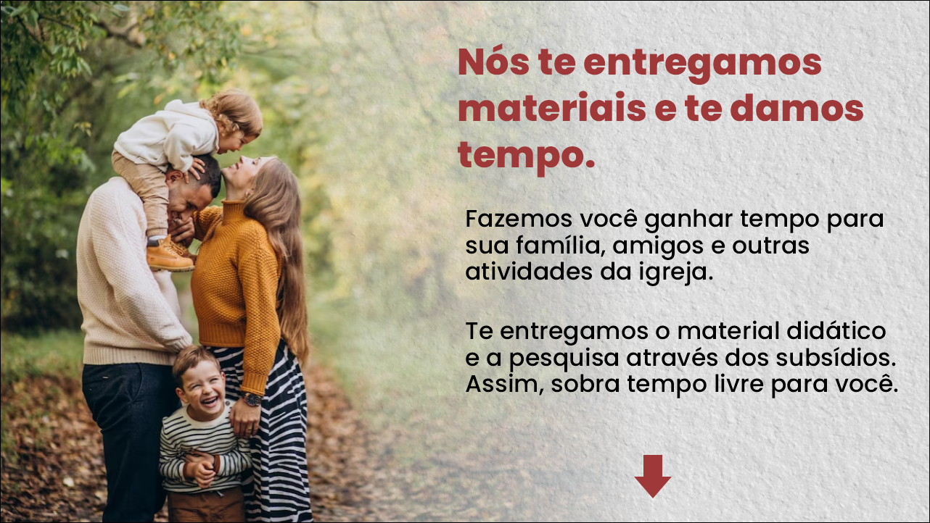

Slide 15
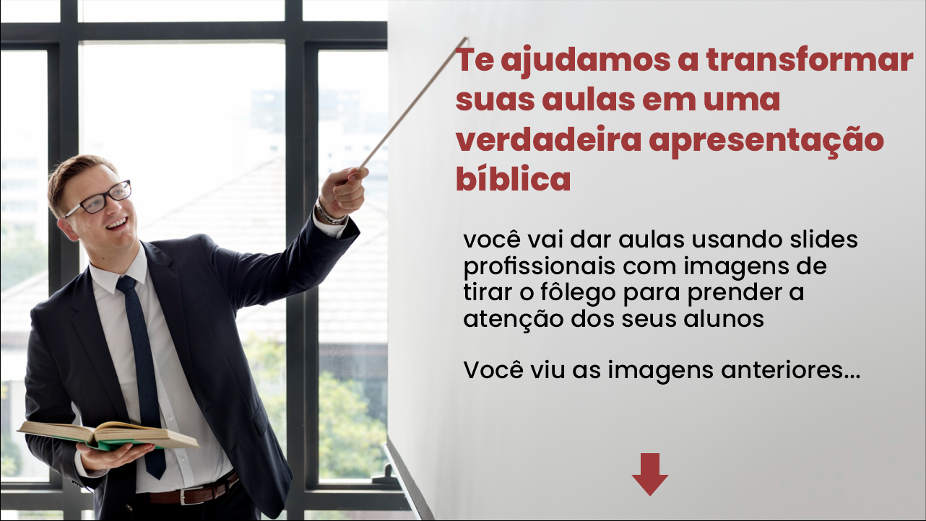

Slide 16
